Slide 1

EJB : les fondamentaux
Michel Buffa (buffa@unice.fr), UNSA 2002,
modifié par Richard Grin (version 1.1, 21/11/11),
avec emprunts aux supports de Maxime Lefrançois

Slide 2
Plan du cours
Introduction générale
EJB : fondamentaux
Session Beans
Entités
Message-Driven Beans
Concepts avancés sur la persistance
Relations avec les entités
Gestion des transactions

Slide 3
Enterprise Java Bean
Les EJB
facilitent la création d'applications distribuées pour les entreprises.
  S’occupent du traitement métier de l’application
  Permettent aux développeurs de se concentrer sur les traitements orientés métiers
  Sont réutilisables
  Sont assemblables

Slide 4
Enterprise Java Bean
Composant serveur qui encapsule une logique métier, qui peut être déployé dans un serveur d’application
Composé de un ou plusieurs objets
Les appels aux méthodes par les clients de l’EJB sont interceptés par le conteneur d’EJB

Slide 5
Rôle du conteneur
Le conteneur d’EJB s’occupe de certains traitements
  Cycle de vie du bean
  Injection de dépendance
  Accès au bean, communication à distance
  Sécurité d’accès
  Accès concurrents
  Transactions, …

Slide 6
2 Types d’EJB
Session Bean
  Modélise un traitement
  Représenté par une classe Java et une interface qui expose certaines méthodes
Message Driven Bean (MDB)
  Consomme des messages asynchrones envoyés par des clients
  Permettent l’interconnexion avec des systèmes différents (non Java EE)

Slide 7
Session Bean
Modélise un traitement (business process)
Correspond à un verbe, à une action
Ex : gestion de compte bancaire, affichage de catalogue de produit, vérifieur de données bancaires, gestionnaire de prix…
Les actions impliquent des calculs, des accès à une base de données, consulter un service externe (appel téléphonique, etc.)
Souvent client d'autres Beans

Slide 8
3 types de Session Bean
Bean sans état (stateless)
  Pour traiter les requêtes de plusieurs clients,
  sans garder un état entre les différentes requêtes
  Exemple : obtenir la liste de tous les produits
Bean avec état (stateful)
  Pour tenir une conversation avec un seul client,
  en gardant un état entre les requêtes
  Exemple : remplir le caddy d’un client avant de lancer la commande (le caddy est rempli en cliquant sur les différentes pages des produits)

Slide 9
3 types de Session Bean
Bean singleton
  Garantie de n’avoir qu’une seule instance du bean dans tout le serveur d’application
  Supporte les accès concurrents (configurable)
  Exemple : bean qui « cache » une liste de pays, utilisé par les classes de l’application pour éviter d’interroger la BD

Slide 10
Message-Driven Bean
Introduits à partir de la norme EJB 2.0 (aujourd’hui en 3.0)
Similaire aux Session beans : représentent des verbes ou des actions,
On les invoque en leur envoyant des messages, souvent d’une autre application
Ex : message pour déclencher des transactions boursières, des autorisations d'achat par CB
Souvent clients d'autres beans…

Slide 11
Entité
Les applications Java EE utilisent aussi des entités
Une entité est une classe qui représente des données enregistrées dans une base de données
Correspond à un nom
Ex : personne, produit, compte bancaire
Notes:
Uniquement BD relationnelle.

Slide 12
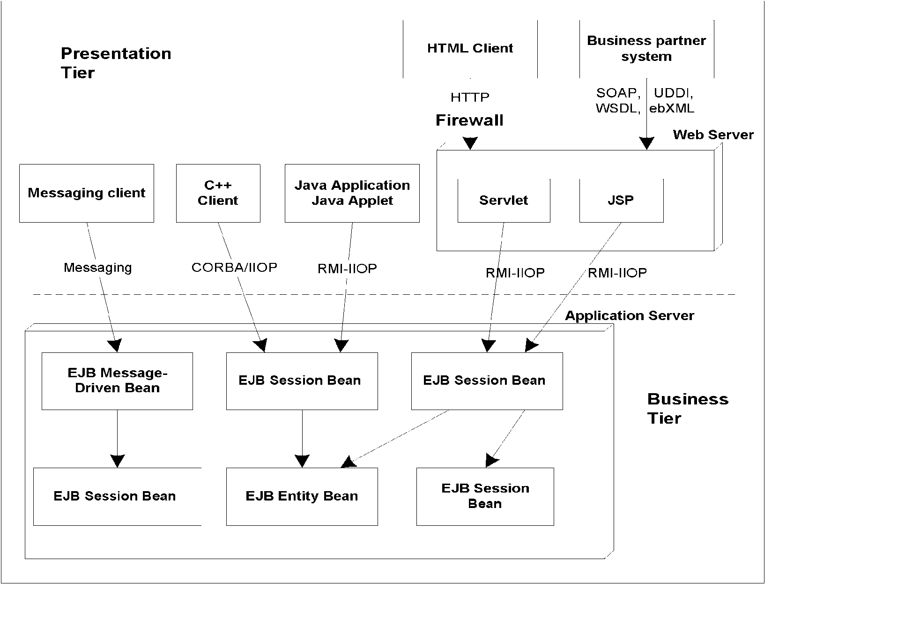
Clients interagissant avec un serveur à base d'EJBs

Slide 13
Objets distribués

Slide 14
Application distribuée
Une application Java EE peut être distribuée sur plusieurs machines du réseau
Les containers gèrent les appels distants pour le développeur (utilisent RMI-IIOP)

Slide 15
Les objets distribués
… RMI-IIOP
Machine client
Machine serveur
Client
Serveur
= Objet distribué
Remote
Interface
Remote
Interface
stub
~
tie
~
IIOP Runtime
IIOP Runtime
JVM
JVM
Internet
RMI/IIOP

Slide 16
Les objets distribués et le middleware
Lorsqu'une application devient importante, des besoins récurrents apparaissent : sécurité, transactions,etc…
C'est là qu'intervient le middleware!
Deux approches
  Middleware explicite,
  Middleware implicite

Slide 17
Les objets distribués
… Middleware explicite
Machine client
Machine serveur
API
transaction
Service Transaction
Client
Serveur
= Objet distribué
API
sécurité
Service Sécurité
Remote
Interface
Remote
Interface
Driver
Base de données
stub
~
tie
~
API Base
de données
IIOP Runtime
IIOP Runtime
JVM
JVM
Internet
RMI/IIOP

Slide 18
Les objets distribués
… Middleware explicite
Machine client
Machine serveur
API
transaction
Service Transaction
Client
Serveur
= Objet distribué
API
sécurité
Service Sécurité
Remote
Interface
Remote
Interface
Driver
Base de données
stub
~
tie
~
API Base
de données
Exemple : transfert d'un compte bancaire vers un autre :
  transfert(Compte c1, Compte c2, long montant)
    Appeler l'API de sécurité qui fait une vérification de sécurité,
    Appeler l'API de transaction pour démarrer une transaction,
    Appeler l'API de SGBD pour lire des lignes dans des tables d'une BD,
    Faire le calcul : enlever de l'argent d'un compte pour le mettre dans l'autre
    Appeler l'API de SGBD pour mettre à jour les lignes dans les tables,
    Appeler l'API de transaction pour terminer la transaction.
IIOP Runtime
IIOP Runtime
JVM
JVM
Internet
RMI/IIOP

Slide 19
Les objets distribués
… Middleware explicite
Machine client
Machine serveur
API
transaction
Service Transaction
Client
Serveur
= Objet distribué
API
sécurité
Service Sécurité
Remote
Interface
Remote
Interface
Driver
Base de données
stub
~
tie
~
API Base
de données
Exemple : transfert d'un compte bancaire vers un autre :
  transfert(Compte c1, Compte c2, long montant)
    Appeler l'API de sécurité qui fait une vérification de sécurité,
    Appeler l'API de transaction pour démarrer une transaction,
    Appeler l'API de SGBD pour lire des lignes dans des tables d'une BD,
    Faire le calcul : enlever de l'argent d'un compte pour le mettre dans l'autre
    Appeler l'API de SGBD pour mettre à jour les lignes dans les tables,
    Appeler l'API de transaction pour terminer la transaction.
IIOP Runtime
Difficile à écrire
Difficile à maintenir
Code dépendant des API
du vendeur de middleware
IIOP Runtime
JVM
JVM
Internet
RMI/IIOP

Slide 20
Les objets distribués
… Middleware implicite
Machine client
Machine serveur
Serveur
= Objet distribué
API
transaction
Service Transaction
Client
Remote
Interface
API
sécurité
Service Sécurité
Intercepteur de requète
Driver
Base de données
Remote
Interface
Remote
Interface
API Base
de données
~
stub
~
tie
IIOP Runtime
IIOP Runtime
JVM
JVM
Internet
RMI/IIOP

Slide 21
Les objets distribués
… Middleware implicite
Machine client
Machine serveur
Serveur
= Objet distribué
API
transaction
Service Transaction
Client
Remote
Interface
API
sécurité
Service Sécurité
Intercepteur de requête
Driver
Base de données
Remote
Interface
Remote
Interface
API Base
de données
~
stub
~
tie
IIOP Runtime
IIOP Runtime
JVM
JVM
Les besoins sont décrits
dans un fichier descripteur
L’intercepteur de requête
sait quoi faire
Internet
RMI/IIOP

Slide 22
Les EJB : des objets distribués
… RMI-IIOP au cœur des EJBs
Machine client
Machine serveur
API
transaction
Service Transaction
EJB
EJB
Client
API
sécurité
Service Sécurité
Conteneur d’EJB
intercepteur
Driver
Base de données
Remote
Interface
Remote
Interface
API Base
de données
~
stub
~
tie
middleware implicite
mais API pour descendre au bas niveau, Explicite
  La plupart du temps le développeur demeure au niveau implicite,
  Mais il peut utiliser des APIs de J2EE pour contrôler «manuellement » les transactions, la sécurité, etc. (travail plus complexe)
IIOP Runtime
IIOP Runtime
JVM
JVM
Internet
RMI/IIOP

Slide 23
Un peu d’implémentation avec EJB 2.x

Slide 24
EJB Object
EJB 3.0 simplifie la tâche du développeur en cachant des détails d’implémentation
L’étude de EJB 2.x permet de comprendre comment fonctionnent les EJB
Pour chaque EJB écrit par le développeur, le serveur d’application crée un objet (EJB Object) qui contient le code qui va permettre au serveur d’intercepter les appels de méthode de l’EJB

Slide 25
Rôle de l’EJB Object
Les clients n'invoquent jamais directement les méthodes de la classe du Bean
Les appels de méthodes sont en fait envoyés à l’EJB Object
Une fois les traitements effectués pour les transactions, sécurité,.. le container appelle les méthodes de la classe du bean

Slide 26
Constitution d'un EJB : EJB Object
Que se passe-t-il lors de l'interception ?
  Prise en compte des transactions,
  Sécurité : le client est-il autorisé ?
  Gestion des ressources + cycle de vie des composants : threads, sockets, connexions DB, pooling des instances (mémoire),
  Persistance,
  Accès distant aux objets,
  Threading des clients en attente,
  Clustering,
  Monitoring : statistiques, graphiques temps réel du comportement du système…
  …

Slide 27
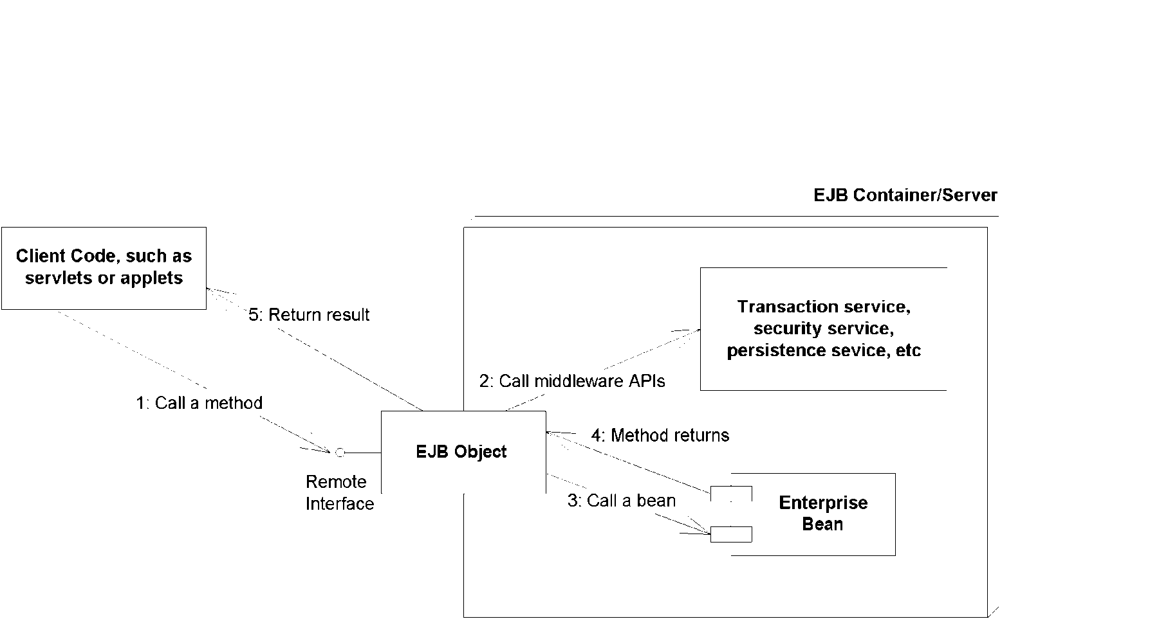
Constitution d'un EJB : EJB Object
Container = couche d'indirection entre le client et le bean
Cette couche est matérialisée par un objet unique : l'EJB Object

Slide 28
EJB : classe du Bean et EJB Object
EJ Bean
Code simple
Génération du code à partir du Bean
Le code généré fournit Transactions, Securité, Persistance, Accès Distant, gestion des ressources, etc.
EJB Server
Container EJB
EJB Container
EJ Bean
Serveur EJB
Fournit les services au container

Slide 29
EJB Object : génération du code
Utilisation du descripteur de déploiement (fourni par l'auteur du Bean)
Paramètres de déploiement = securité, mappings objets/BD relationelle, etc.)
Génération du code pour intégrer le bean dans le container, ajout du ‘plumbing’ (persistance, securité, etc…)
Container EJB
EJ Bean
Serveur
EJB
Container
EJB
EJ Bean
Code généré

Slide 30
Les interfaces

Slide 31
Interfaces
Pour chaque EJB session, le développeur doit fournir une (ou 2) interface qui indique les méthodes de l’EJB que les clients de l’EJB pourront appeler
Les autres méthodes de l’EJB servent au bon fonctionnement de l’EJB
Un EJB session peut avoir une interface locale et une interface distante

Slide 32
Interface locale
Si l’EJB n’a qu’une seule interface locale, il ne peut être utilisé que par les classes qui sont dans le même container
Le développeur peut ne fournir aucune interface ; en ce cas, une interface locale est automatiquement créée, qui contient toutes les méthodes publiques de l’EJB

Slide 33
Interface distante
Indispensable si l’EJB peut être utilisé par des classes qui ne sont pas dans le même container (application distribuée)
Pour manipuler un EJB à travers une interface locale, le serveur d’application utilisera RMI-IIOP, ce qui implique
  des performances moins bonnes
  les paramètres et les valeurs de retour sont transmis par recopie des valeurs (références pour un appel local)

Slide 34
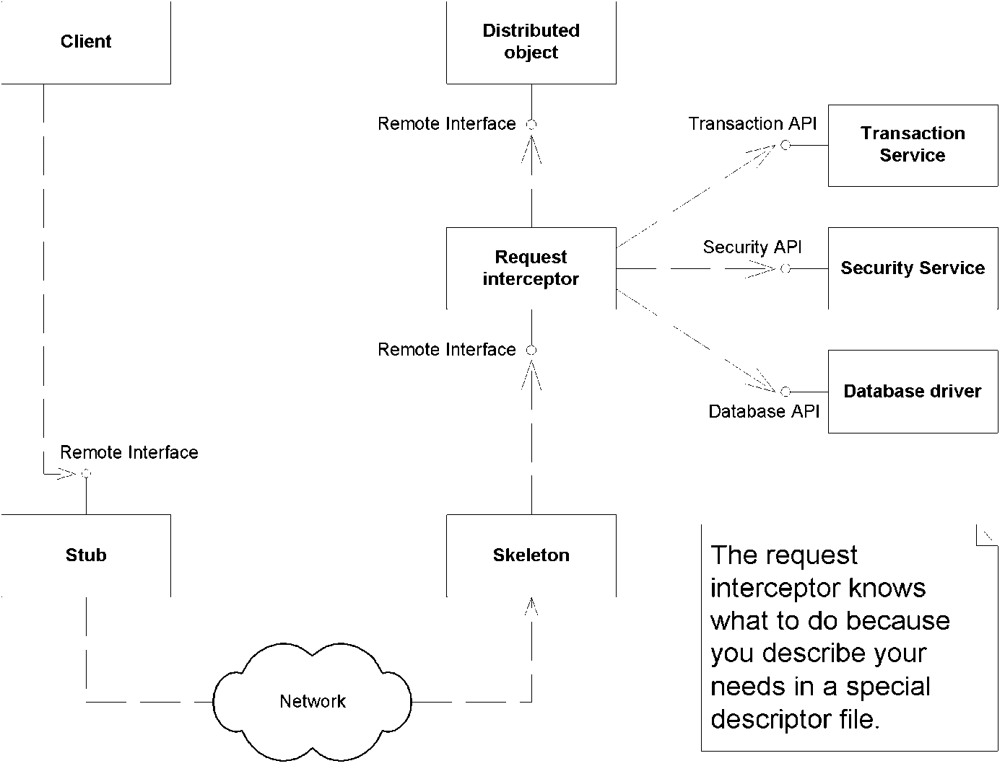
Avec les interfaces distantes
Problème : la création de bean et l'appel de méthode distante coûtent cher !

Slide 35
Avec les interfaces distantes
Commentaires sur la figure précédente
  Le client appelle un stub (souche),
  Le stub encode les paramètres dans un format capable de voyager sur le réseau,
  Le stub ouvre une connexion sur le skeleton (squelette),
  Le skeleton décode les paramètres,
  Le skeleton appelle l'EJB Object,
  L'EJB Object effectue les appels middleware,
  L'EJB Object appelle la méthode du bean,
  Le Bean fait son travail,
  On fait le chemin inverse pour retourner la valeur de retour vers le client !
  …Sans compter le chargement dynamique des classes nécessaires !

Slide 36
Conclusion
Favoriser les interfaces locales
Ne jamais utiliser d’interfaces distantes si les EJBs et leurs clients sont dans le même container

Slide 37
Packaging

Slide 38
Descripteur de déploiement standard
Pour informer le container des besoins middleware, on utilise un descripteur de déploiement (XML)
  Standardisé,
  A l'extérieur de l'implémentation du bean.
  Attention si on les écrit à la main !
  Outils d'aide au déploiement : IDEs
  Descripteurs peuvent être modifiés après le déploiement sans devoir recompiler
application.xml, web.xml, ejb-jar.xml, faces-config.xml
Notes:
application.xml : fichier EAR
web.xml : fichier WAR
ejb-jar.xml : fichier jar qui contient des EJB
faces-config.xml : configuration de JSF

Slide 39
Descripteur de déploiement spécifique
Descripteurs spécifiques au serveur d'application
  Chaque vendeur ajoute des trucs en plus : load-balancing, persistance complexe, clustering, monitoring…
  Dans des fichiers spécifiques (glassfish-resource.xml, glassfish-web.xml ou glassfish-application.xml avec GlassFish)

Slide 40
Format de distribution des applications
Les applications Java EE sont distribuées avec des fichiers jar (format zip)
Le fichier jar contient les interfaces et classes Java, les fichiers de configuration et les ressources utilisées par l’application (images, sons,…)

Slide 41
Types de fichiers d’archive
Jar (Java ARchive) : fichier d’archive habituel qui contient des EJB, des classes Java ordinaires et les ressources associées
War (Web ARchive) : fichier d’archive pour le Web, qui contient des servlets, des fichiers HTML, des pages JSF, des EJB et les ressources associées
Ear (Entreprise ARchive) : réunissent des modules jar ou war

Slide 42
Fichier ear
Les applications Web peuvent ne contenir qu’un seul fichier war
Les applications plus complexes, par exemple qui utilisent des MDB, contiennent plusieurs fichiers jar qui sont réunis en un seul fichier ear (format jar avec une structure particulière qui permet de contenir plusieurs fichiers jar)

Slide 43
Service Oriented Architecture

Slide 44
SOA (Service Oriented Architecture)
SOA = un paradigme de conception pour lequel une application est composée de services faiblement couplés qui peuvent tourner sur des cpu différents et qui sont facilement localisables
Service = composant de l’application qui remplit une fonctionnalité bien définie, avec une interface bien définie
Un service ne dépend pas d’un contexte externe

Slide 45
EJB et SOA (Service Oriented Architecture)
Web Service = un exemple de SOA, adapté au Web
Exemple : Google fournit de nombreux services Web tels que Google Map ou Google Calendar
Plusieurs spécifications de Java EE permettent de créer facilement des services Web à partir des EJB (en particulier JAX-WS et JAXB)
Notes:
Pas étudié dans ce cours.

